Slide 2
第 1 篇
資訊安全認知與風險識別
資安威脅來自於系統平台、應用程式的弱點，以及使用者對於資訊安全的認知不足，對於資料的保護、資安事件的處理、惡意程式的發展、社交工程與網路攻擊等事件的威脅，掌握資安風險的來源，以及識別可能帶來的影響與衝擊，都是面對資安的議題時，必須考量的關鍵項目。

Slide 3
01
資訊安全概論
1.1 資訊安全問題的演進
1.2 推動資訊安全應有的觀念
1.3 資訊安全的範圍與目標
1.4 基本的存取控制
1.5 基本的網路安全

Slide 4
1.1 資訊安全問題的演進
資訊科技的依賴與日俱增，資訊安全問題隨著資訊科技的不斷創新而越趨複雜。
在大型電腦主機（Mainframe）的時代，資訊安全事件大多是人為操作錯誤所造成的資料遺失，或是內部人員操守問題所造成的洩密。
早期個人電腦的設計並未考慮存取控制（Access Control），因此無法保護資訊的機密性與完整性。
Melissa 是1999 年由電子郵件傳播的Word 巨集（Macro）病毒，它利用受感染電腦的電子郵件通訊錄，Code Red 蠕蟲（Worm）利用當時作業系統的瑕疵，在2001 年七月十九日一天內感染全球359,000 台電腦。

Slide 5
木馬程式、間諜軟體、勒索軟體、釣魚網站、垃圾郵件等，大多以商業利益為攻擊目的。它們也許不像蠕蟲那麼轟動地登上新聞頭版頭條，但卻造成更大的整體經濟損失。
駭客集團化，造成更嚴重的資訊安全威脅。「匿名者（Anonymous）」的激進駭客在2011 年2 月侵入HBGary 的電腦系統盜取私有之機密資訊，並將竊取之資訊公開。

Slide 6
1.2 推動資訊安全應有的觀念
企業主或資訊管理人員常存僥倖之心，以為資訊安全事件不會那麼巧地發生在自己身上，因此降低它的優先順位，量子運算時代的即將來臨，資訊安全是永不停止的攻防過程。
單靠產品的效果有限，必須結合相關人員的資訊安全認知與訓練。
1.2.1 資訊安全是一種取捨
推動資訊安全需要投入人力、物力，同時可能犧牲部分人的方便、自由、甚至工作效率，所以主其事者應該採取比較務實的做法來化解組織的反彈與阻力。
資訊安全是一種「取捨（Tradeoff）」。應在有限的條件下，將資源投資在最容易受到攻擊或是對組織衝擊最大的安全弱點上。
防禦措施需要在「安全」與「便利」之間做合理的取捨。過度防禦會造成使用者的不便，反而違背資訊科技帶給人便利的初衷。

Slide 7
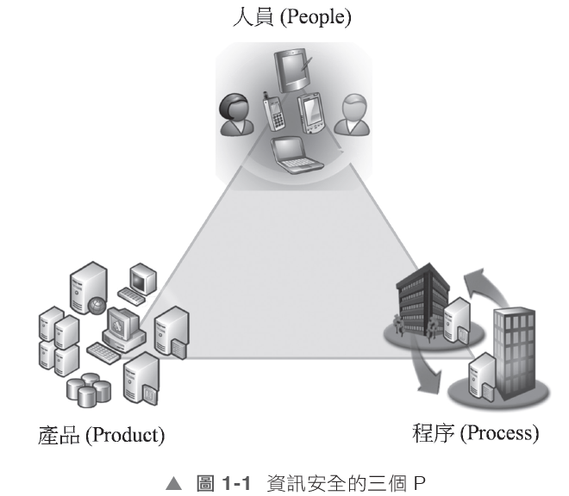
1.2.2 資訊安全是管理議題
許多人以為資訊安全是個「技術」議題，但事實上它是一個需要技術輔助的「管理」議題。
資訊安全應該同時建設三個P：它們是「人員（People）」、「程序（Process）」、與「產品（Product）」。來整合三者的關係：人員都遵守資訊安全程序，產品才能發揮功效。

Slide 8
1.3 資訊安全的範圍與目標
「資訊系統安全專家認證（Certified Information Systems Security Professionals,CISSP）」涵蓋以下八個領域：
資訊安全環境（The Information Security Environment）
資訊資產安全（Information Asset Security）
身分識別與存取管理（Identity and Access Management, IAM）
安全架構與工程（Security Architecture and Engineering）
通訊與網路安全（Communication and Network Security）
軟體開發安全（Software Development Security）
安全評估與測試（Security Assessment and Testing）
安全性作業（Security Operations）

Slide 9
1.3.1 資訊安全的三元素
三元素是「實體安全（Physical Security）」，「營運安全（Operational Security）」，以及「管理與政策（Management and Policies）」。
維護實體安全有以下三個重點：
讓你所保護的實體位置不要成為受攻擊的目標。
即時地偵測到侵入或竊盜的發生。
在損失重要資訊或系統遭侵入後，能夠快速復原。
營運安全在確保組織能經常地正確運作，尤其應注意以下工作重點：
電腦、網路及有線與無線通訊系統的運作。
資訊與檔案管理。
存取控制、身分認證及網路的安全結構設計。

Slide 10
資訊安全政策時應該考慮以下項目：
行政管理政策（Administrative Policies）：為系統及網路管理員制定標準作業流程，如升級、監控、備份及稽核等。
軟體設計要求（Software Design Requirements）：制定組織採購、外包、或自行開發軟體之相關安全要求。
災害復原計畫（Disaster Recovery Plans, DRP）：提前為可能發生的災害，擬定各種復原計畫。
資訊政策（Information Policies）：包括資訊存取、機密等級、標示、儲存、以及機密資訊的傳遞與銷毀。
安全政策（Security Policies）：組織需要有明確的安全政策，才能形成實施方法。
使用政策（Usage Policies）：說明資訊與資源該如何被使用，應包括隱私權、所有人制度，與不當行為之處分。
使用者管理政策（User Management Policies）：員工在受雇期間的資訊安全相關管理制度，包括新人訓練、存取權限的設定與取消等。

Slide 11
1.3.2 資訊安全的目標
目標（Goals）有三項：
一是預防（Prevention） 。
二是偵測（Detection） 。
三是反應（Response） 。

Slide 12
1.4 基本的存取控制
存取控制（Access Control）是資訊安全的核心項目之一。
存取控制在組織中有以下三種操作模式：
強制存取控制（Mandatory Access Control, MAC）是一種比較嚴格卻沒有彈性的存取控制模式，由系統管理員（Administrator）統一規定組織中的哪些人能夠存取哪些系統、檔案或資料。
任意存取控制（Discretionary Access Control, DAC）是比較有彈性的一種模式，它讓每位系統、檔案或資料的所有人（Owner）決定組織內使用者對它們的存取權限。
角色基準存取控制（Role-based Access Control, RBAC）是一種 DAC，但它不針對使用者訂定存取權限，而用他在組織中的角色（如職務）。

Slide 13
1.4.1 身分認證的方法
認證有以下三種要素（Factors）：
「所知之事（Something you know）」是利用正確的使用者才知道的事情進行認證，例如通關密碼或PIN。
「所持之物（Something you have）」是利用正確的使用者才會持有的東西進行認證，例如智慧卡。
「所具之形（Something you are）」是利用正確使用者本身的生物特徵進行認證，例如指紋或視網膜比對。

Slide 14
安全代符的種類很多，較常見的有：
一次性密碼代符（One-time Password Tokens）：元件上所顯示的數字與遠端伺服器上的數字同步變化，因此在每次登入時都可以驗證代符的真實性。
智慧卡（Smart Cards）：本身具有運算功能的晶片卡，可以讓元件與系統進行互相認證。
記憶卡（Memory Cards）：只儲存金鑰而不做複雜運算的晶片卡。
無線射頻身分證明（RFID）：非接觸式晶片卡。

Slide 15
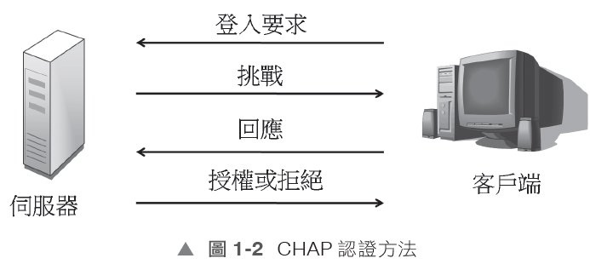
1.4.2 較先進的身分認證協定
Challenge Handshake Authentication Protocol（CHAP）是一種握手協定（Handshake Protocol），提供比較好的安全性。CHAP 的運作方法可見圖1-2，客戶端（Client）送一個登入要求（Logon Request）給伺服器；伺服器回應一個挑戰（Challenge）給客戶端，挑戰通常是一串隨機數。客戶端以金鑰（Key）將挑戰加密後做成回應（Response）送給伺服器，伺服器再以對應的金鑰驗證回應之正確性，來決定是否授權客戶端開始使用伺服器的資源。

Slide 16
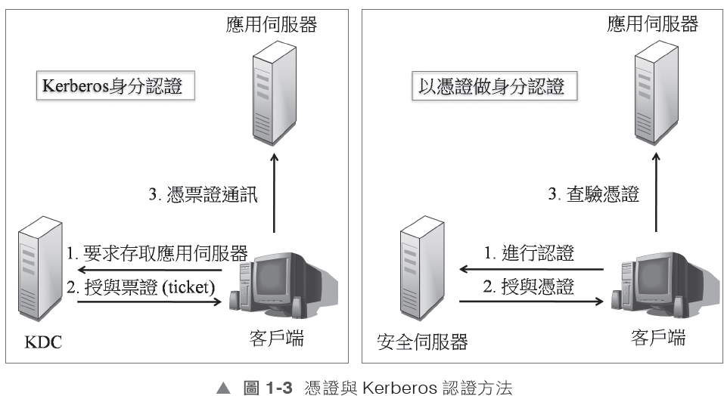
憑證（Certificates）是另一種常用的身分認證方法。客戶端要使用應用伺服器的資源，它先與安全伺服器完成認證（例如使用CHAP）之後取得一張憑證，客戶端以憑證就可以存取應用伺服器。憑證可能是一串很長的數字，或一張儲存著很長數字的智慧卡。
近年來 FIDO 標準的興起，新一代的 FIDO 認證而改變現有的機制，其中最大的改變就是將身分保管的責任分散在裝置端，而不是像傳統集中保存在伺服器的方式。

Slide 17
1.5 基本的網路安全
各種通訊都有潛在的安全風險。
Mail：幾乎所有網路使用者都需要電子郵件服務，所以資訊安全計畫必須包括傳送及接收郵件的部分。
Web：相關的安全考量應包含網頁伺服器（Web Server）及客戶端的網路瀏覽器（Web Browser）。
即時通訊（Instant Messaging, IM）：IM 像是兩者或多者之間的即時電子郵件，它有時會受到下載惡意碼攻擊，許多欺騙行為也藉由IM 遂行。
Telnet：Telnet 允許遠端使用者以模擬終端機的方式連上系統，這種舊式的協定沒有安全防護，應該改採用較安全的協定，如SSH 等。
File Transfer Protocol（FTP）：FTP 在網際網路常被使用，但經由 FTP 傳輸的資訊沒有加密，登入的通關密碼也多以明碼傳送，應小心使用。

Slide 18
Domain Name Service（DNS）：DNS 可以將網路位址如 www.abc.net 翻譯為 TCP/IP位址如192.168.0.110。
1.5.1 制定安全設計目標
安全組件（Security Components）可以做為安全設計的目標：
機密性（Confidentiality）
完整性（Integrity）
可用性（Availability）
責任性（Accountability）

Slide 19
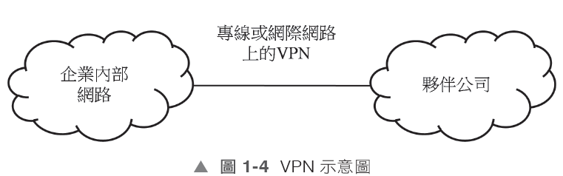
1.5.2 切割安全區域
網路切割成安全區域，以便管理區域之間的通訊權限。
兩個可以互相信任的組織之間的連線架設虛擬私有網路（Virtual Private Network, VPN）來完成 。
1.網際網路 (Internet
2.內部網路 (Intranet)
3.私人網路 (Private Network)
區域網路 (Local Area Network, LAN)
-
4.企業外部網路 (Extranet)
利用虛擬私有網路達成(Virtual Private Newwork, VPN)

Slide 20
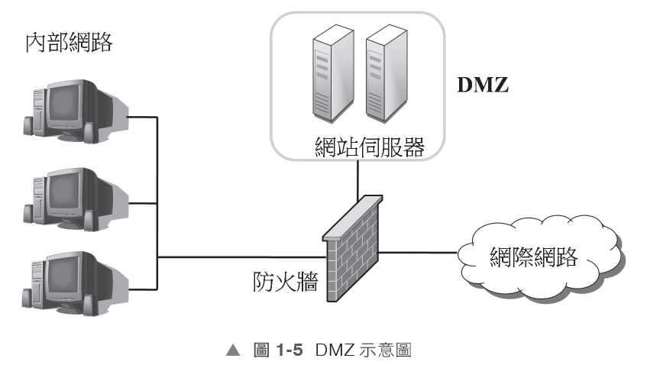
Demilitarization Zone（DMZ）被譯為非軍事區或安全區，它是指在組織內部放置公開資訊（如網站）的區域。防火牆能將網際網路、內部網路與DMZ 區域分隔開。透過網際網路進入的使用者。

Slide 21
1.5.3 管理資訊風險
資訊安全管理包括以下四個重點：
資產識別（Asset Identification）：公司或組織將資訊及系統條列出來，並標示其價值。
威脅識別（Threat Identification）：威脅包括內部威脅與外部威脅。
弱點識別（Vulnerability Identification）：資訊弱點可能發生在作業系統、TCP/IP 網路、電子郵件系統等。
風險評鑑（Risk Assessment）：風險可以被定義為：「威脅」利用「弱點」對「資產」造成「衝擊」的「可能性」。

Slide 22
1.5.4 建立縱深防禦
網路環境越來越複雜，每一層環節都可能有弱點，引來內部或外部的威脅。因此需要建立「縱深防禦（Defense in Depth）」。
對重要檔案實施多層次防禦至少應該做到：
為所有檔案建立較細節的存取控制單（Access Control List, ACL）。
以電腦系統來設定每位使用者對檔案的存取權限。
為存放資料的電腦規劃實體安全，避免資訊或系統遭到竊取。
建立使用者登入機制，確實認證使用者身分。
監控使用者對重要檔案之存取，並留下紀錄。
縱深防禦: 應該在每台個人電腦, 網頁伺服器, 檔案伺服器, 郵件伺服器上都安裝防毒軟體 - 並在代理伺服器 (Proxy Server) 上執行內容篩選

Slide 23
網路多層次的縱深防禦可以沿著OSI 模型來規劃。以下是一些例子：
防火牆要設定封包的篩檢功能，用以保護網路層（Network layer）。
在應用層（Application Layer）使用代理伺服器來保護組織免於未經授權的進入。
在網路層使用 NAT，可以隱藏內部網路的 IP 位址。
在實體層（Physical Layer）使用遮蔽式雙絞線（Shielded Twisted Pair, STP）來降低遭受惡意掛線監聽的機會。
在網路層使用入侵偵測系統，監看進出網路的資料有無惡意攻擊的跡象。
使用 IPSec 等技術建立 VPN，在網路層防禦資料竄改等惡意攻擊。
在應用層妥善設定網頁伺服器，為公開與敏感的資訊建立不同的網站，以防禦未經授權的存取。

Slide 24
所有裝置都只打開必要的連接埠（Port），可降低網路層與傳輸層（Transport Layer）受攻擊的風險。
存取機密文件時，在傳輸層使用 Secure Socket Layer（SSL）協定。
在網路層，每週執行網路掃描，以尋找新弱點。
面對大量惡意程式所帶來的各種資安威脅而言，零信任架構（Zero Trust Architecture, ZTA）觀念的建立尤其重要，也是落實最小權限原則最佳的實現。

Slide 25

THE END！

